Slide 1


Slide 2


PADRÕES DE DESIGN
Design patterns são soluções reutilizáveis para problemas recorrentes no desenvolvimento de software. Eles não são códigos prontos, mas estruturas conceituais que ajudam a tornar o sistema mais organizado, flexível e fácil de manter. Utilizar padrões acelera o desenvolvimento, reduz erros e facilita a comunicação entre desenvolvedores, porque todos passam a trabalhar com um vocabulário comum.

Slide 3
01
PADRÕES CRIACIONAIS
Os padrões criacionais lidam com como objetos são criados, ajudando a tornar o código mais flexível, modular e desacoplado

Slide 4
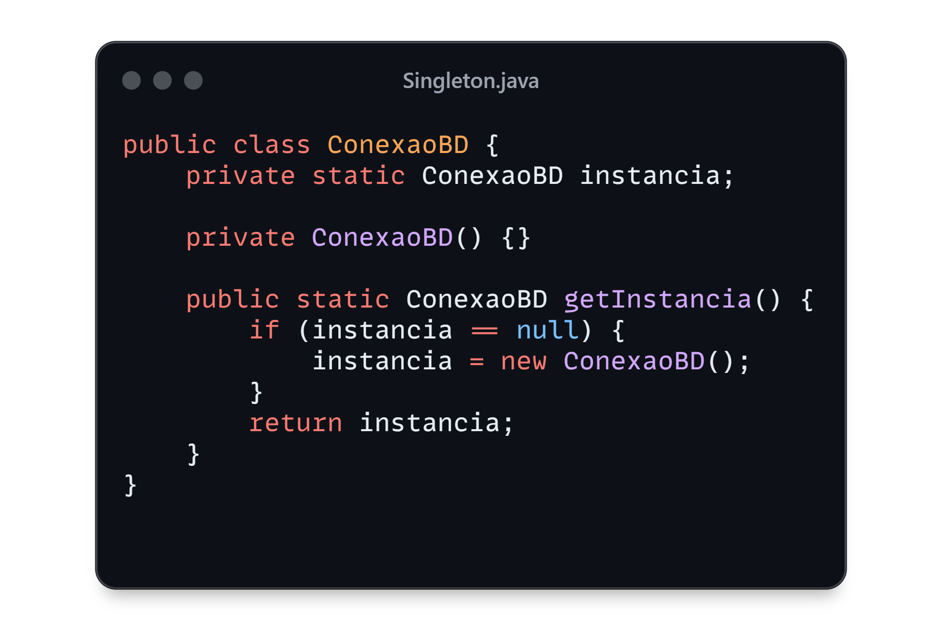
SINGLETON
O padrão Singleton garante que uma classe tenha apenas uma instância durante toda a execução da aplicação e fornece um ponto global de acesso a ela. Ele é útil quando um recurso deve ser compartilhado, como configurações globais ou conexões controladas.

Slide 5
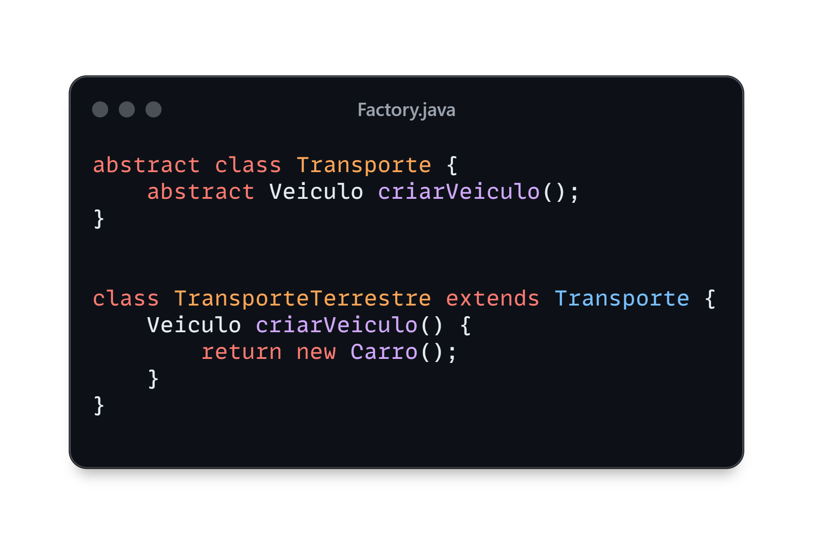
FACTORY METHOD
O Factory Method delega a criação de objetos para subclasses, permitindo que cada tipo concreto defina sua própria forma de criação. É usado quando o código precisa trabalhar com objetos sem conhecer seus tipos exatos.

Slide 6
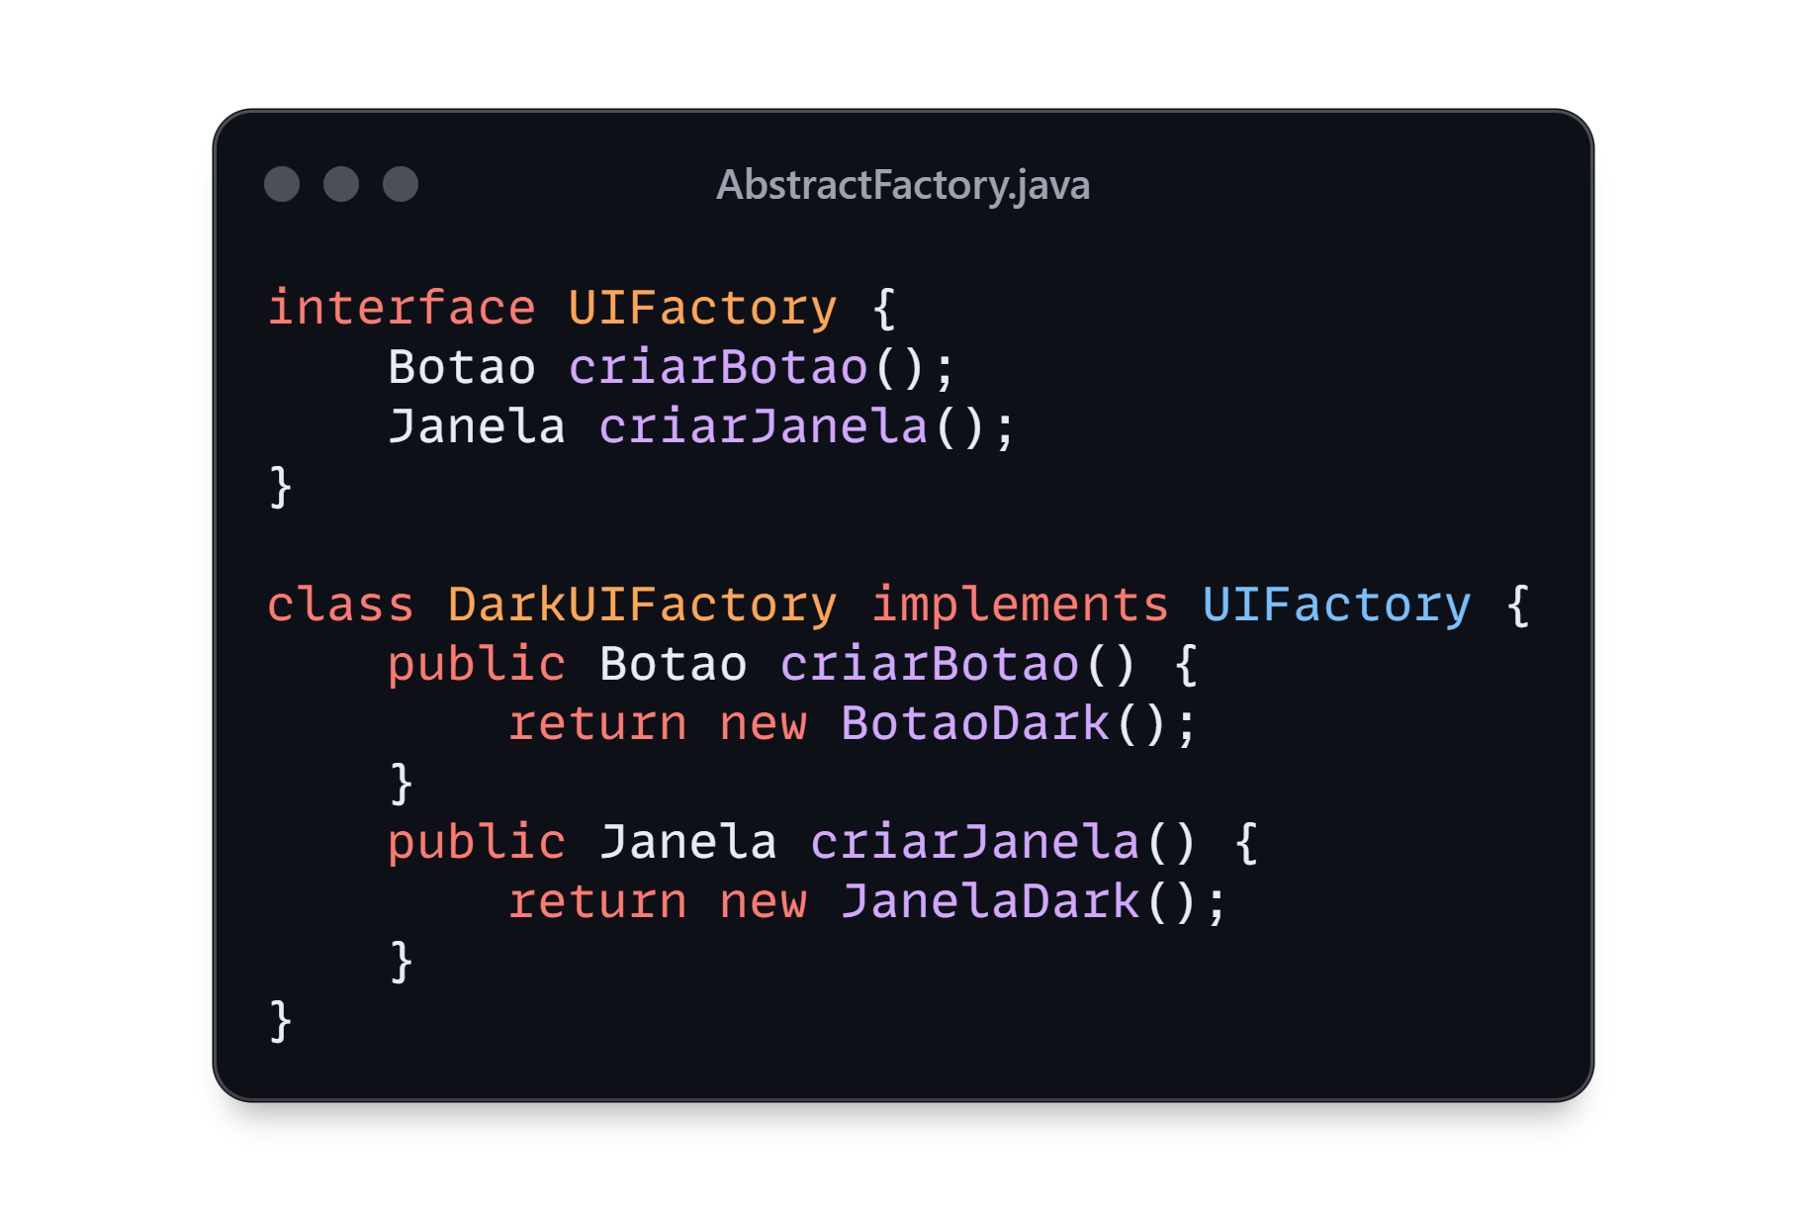
ABSTRACT FACTORY
O Abstract Factory cria famílias de objetos relacionados sem expor suas implementações concretas. É ideal para sistemas que precisam trocar facilmente de contexto ou tema.

Slide 7
02
PADRÕES ESTRUTURAIS
Os padrões estruturais explicam como classes e objetos podem ser combinados para formar estruturas mais eficientes e flexíveis.

Slide 8
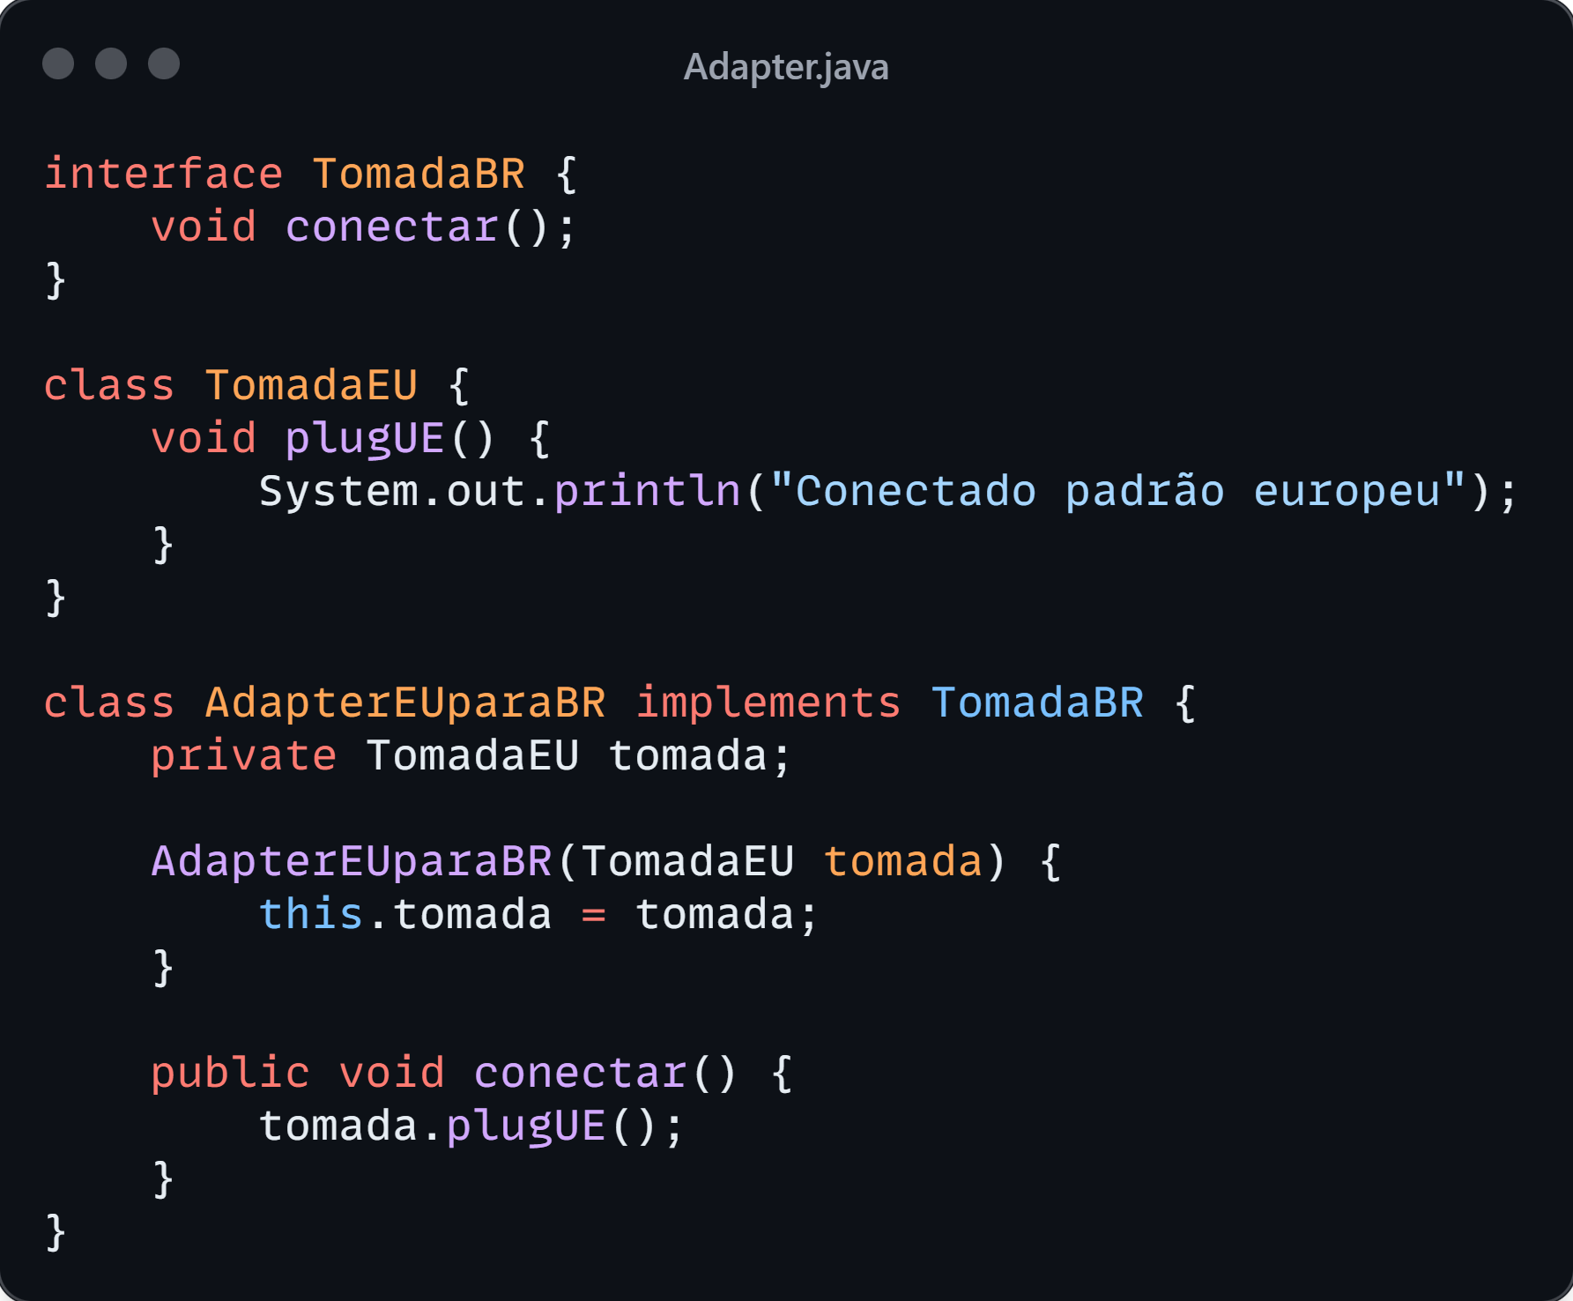
ADAPTER
O Adapter converte a interface de um objeto em outra esperada pelo cliente, permitindo integrar classes incompatíveis sem modificar seu código.

Slide 9
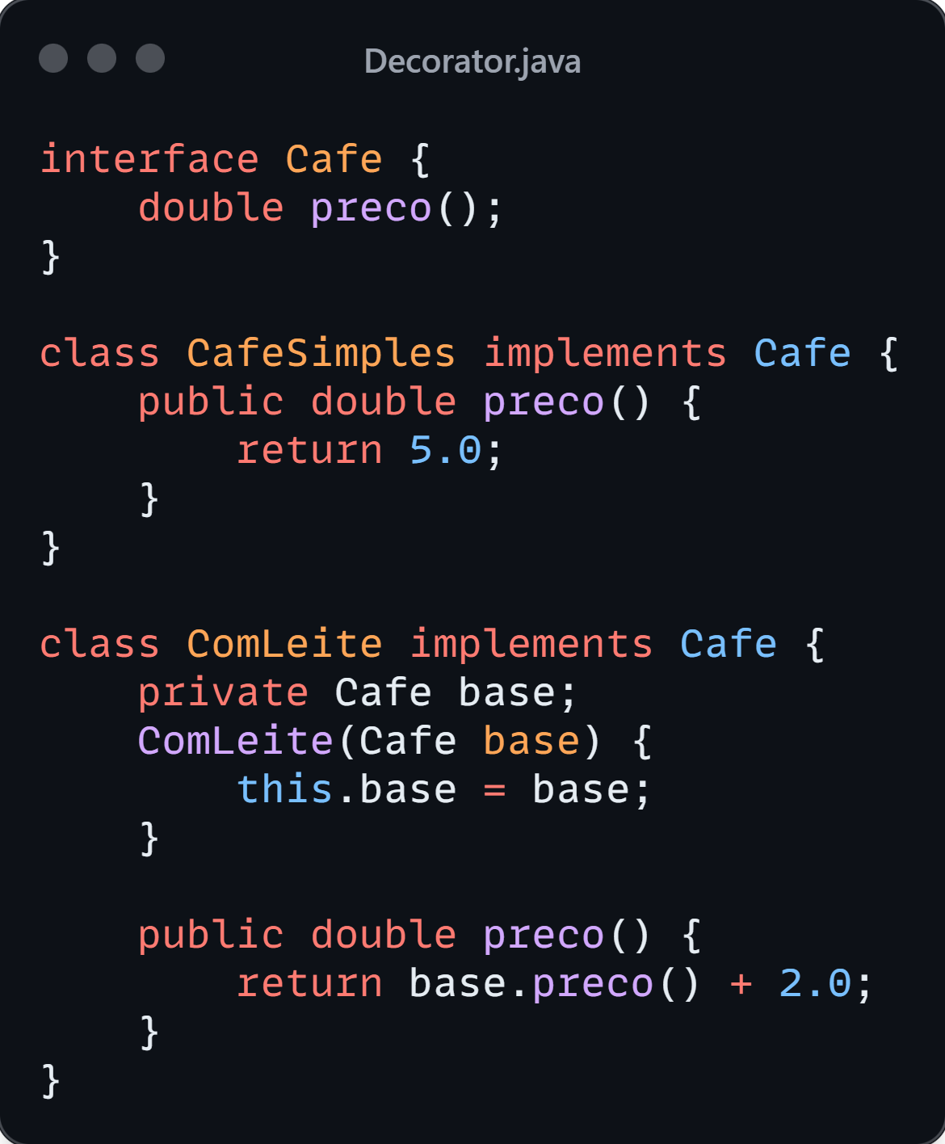
DECORATOR
O Decorator adiciona comportamentos dinamicamente a objetos sem alterar sua classe base, útil para extensões flexíveis.

Slide 10
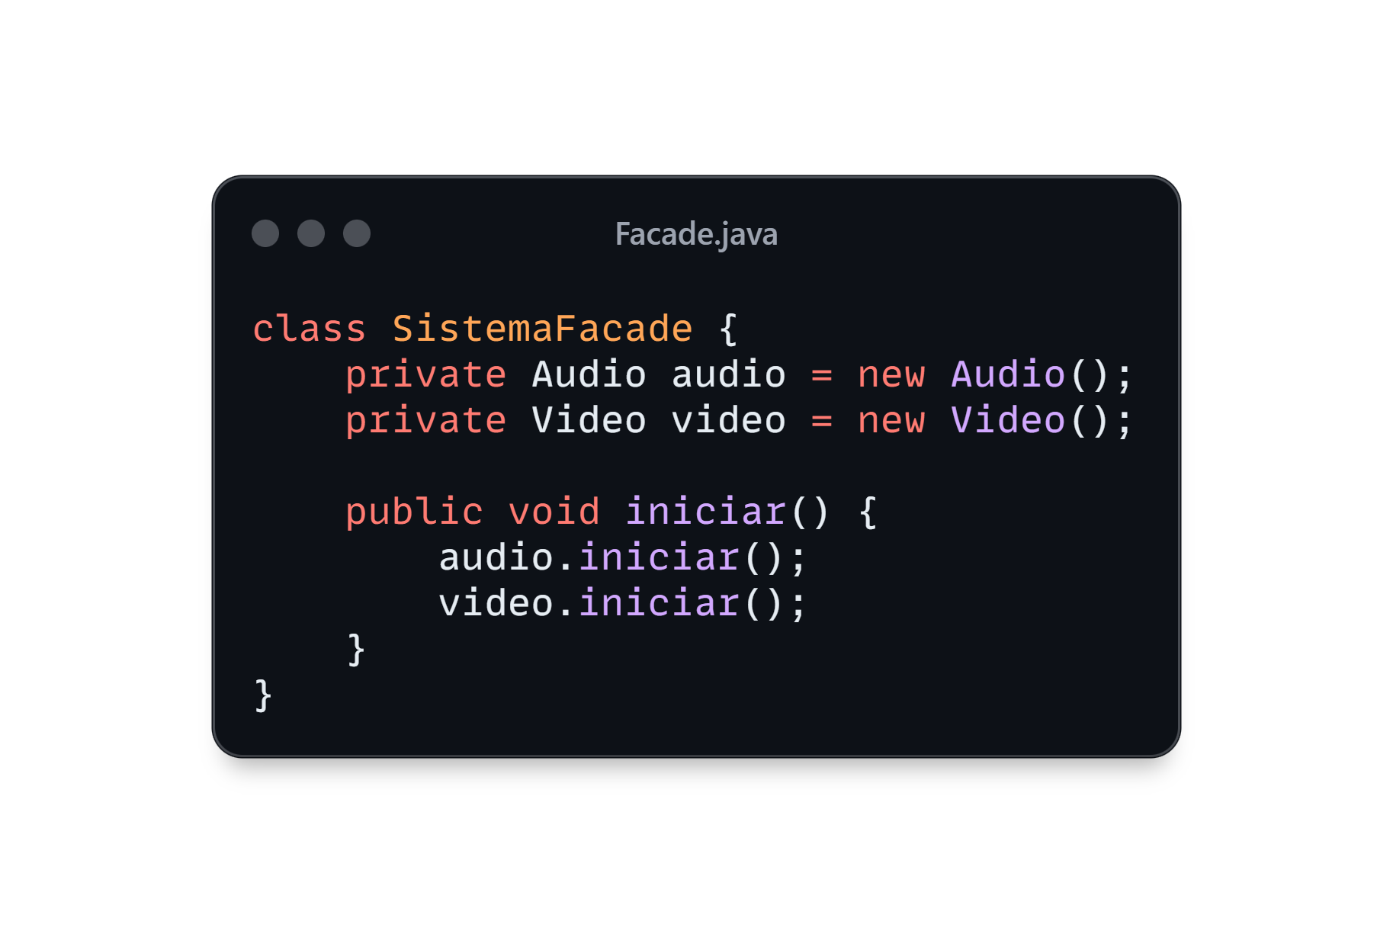
FACADE
O Facade fornece uma interface simplificada para um conjunto complexo de funcionalidades internas, ideal para reduzir acoplamento.

Slide 11
03
PADRÕES COMPORTAMENTAIS
Os padrões comportamentais focam em como objetos interagem, se comunicam e distribuem responsabilidades.

Slide 12
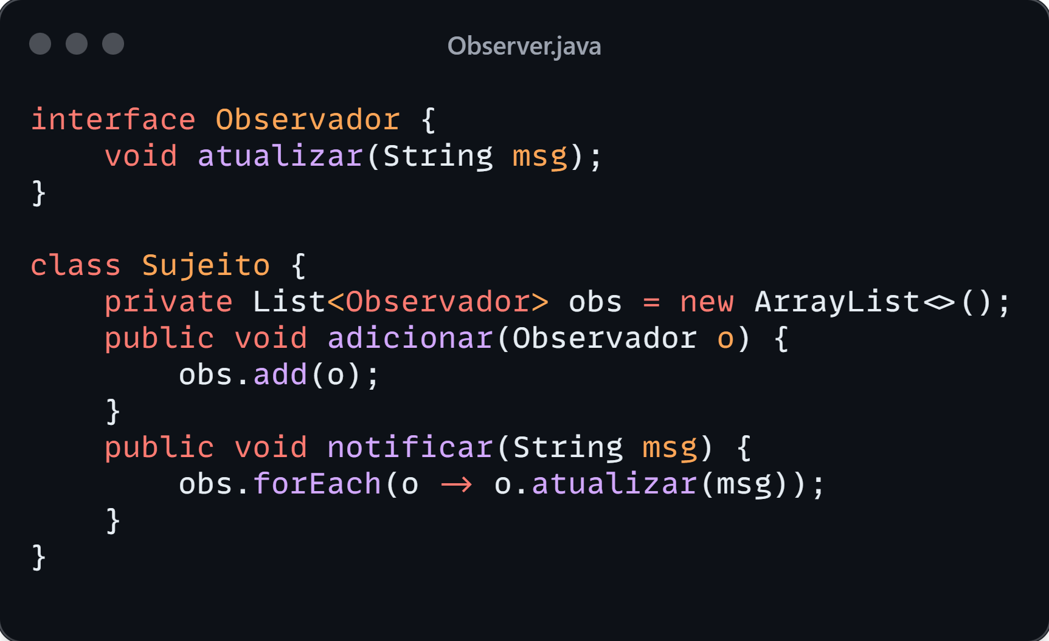
OBSERVER
O Observer notifica automaticamente múltiplos objetos interessados quando ocorre uma mudança no objeto observado. Ele funciona registrando observadores e emitindo notificações.

Slide 13
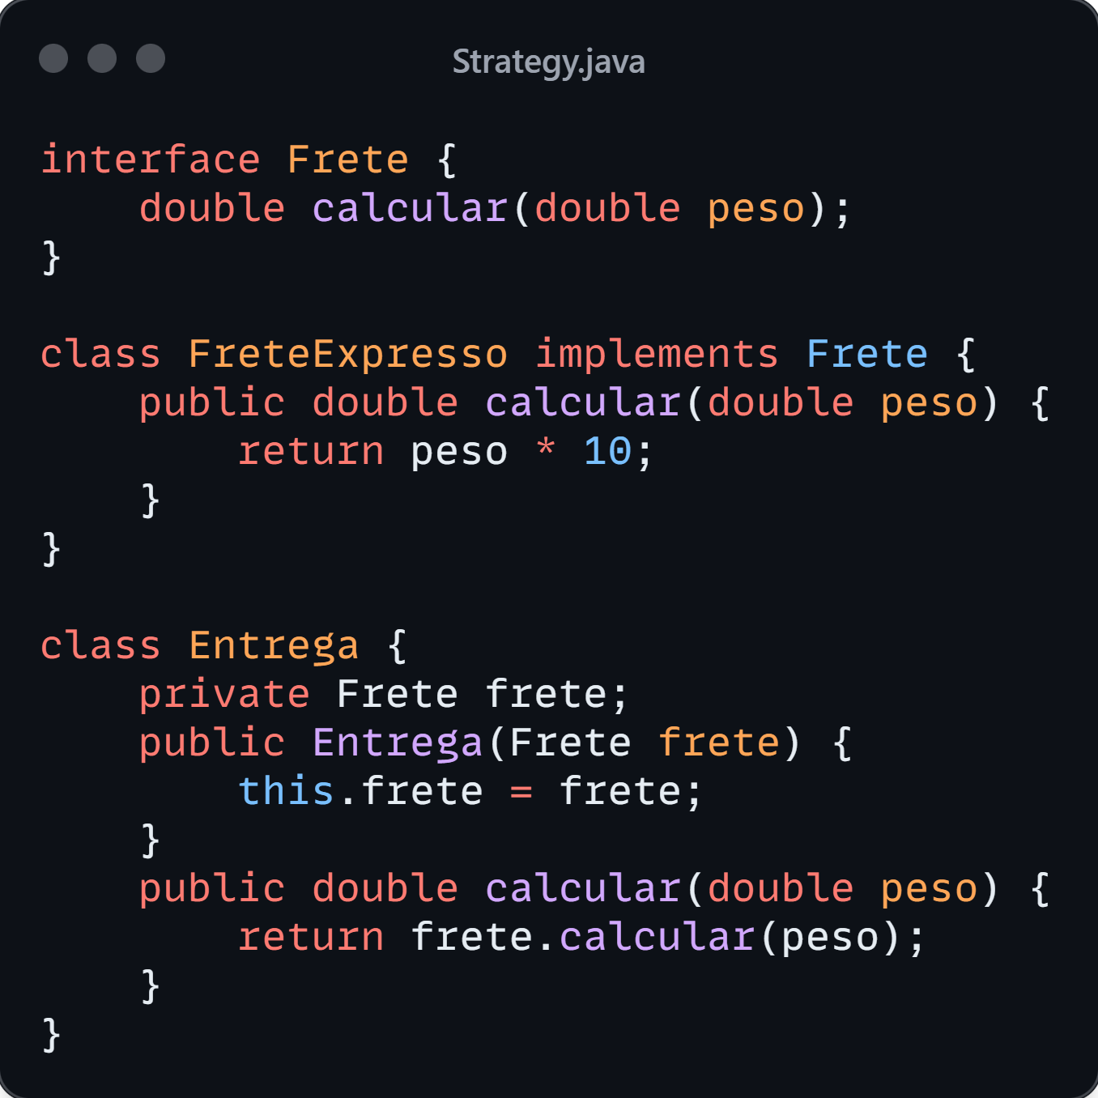
STRATEGY
O Strategy permite trocar algoritmos dinamicamente ao extrair o comportamento para classes separadas. Ele funciona recebendo uma estratégia no momento da execução.

Slide 14
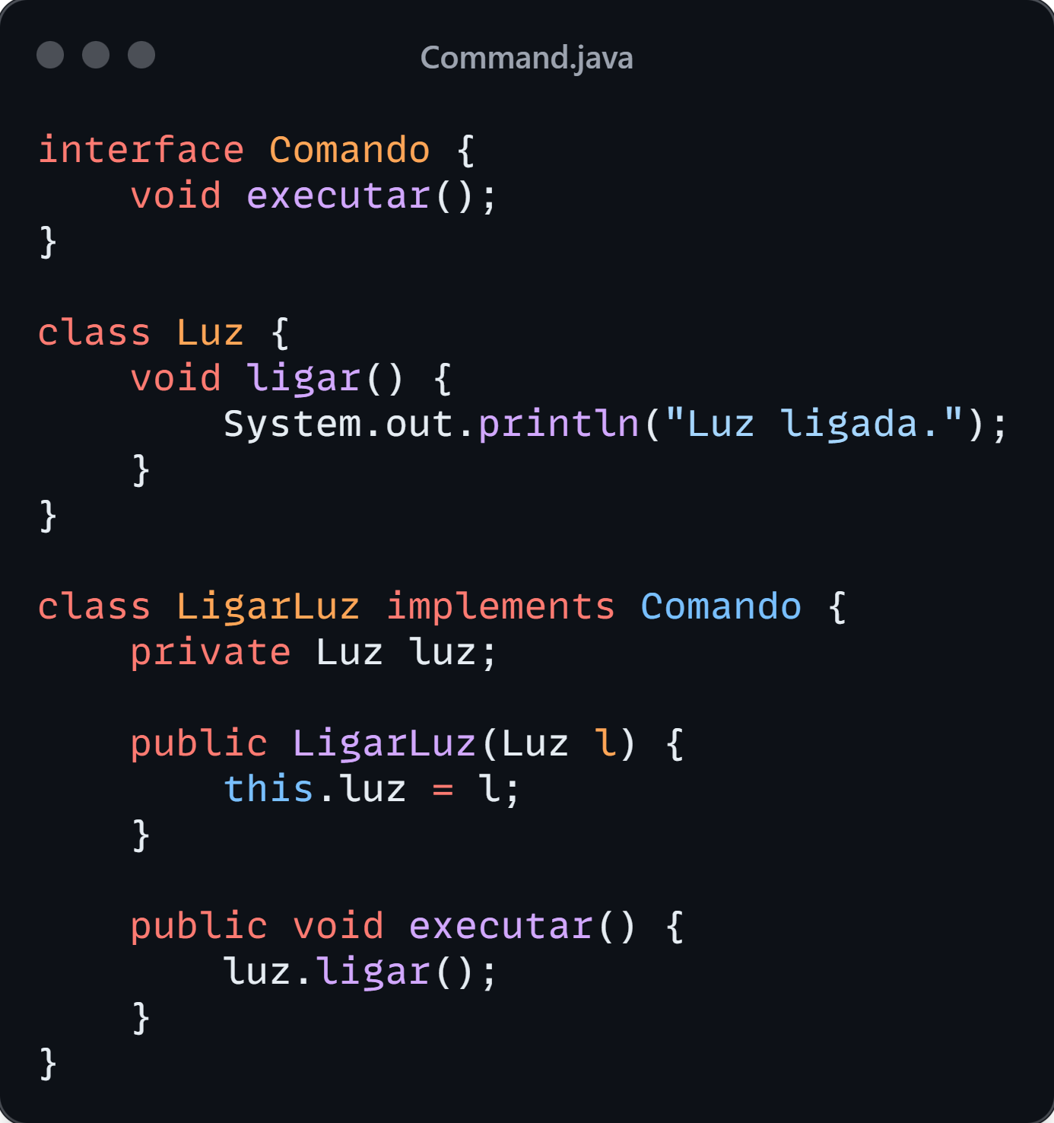
COMMAND
O Command encapsula uma ação como um objeto, permitindo desfazer operações e criar filas de comandos reutilizáveis.

Slide 15
AGRADECIMENTOS

Slide 16

OBRIGADO PELA LEITURA!
O conteúdo do e-book foi gerado por IA, revisado e então transformado nesse formato por um humano.
Agradeço a Universia e a DIO por fornecerem o material de apoio e guias que foram utilizados como base para produção deste e-book. Os arquivos e prompts utilizados podem ser encontrados em:
https://github.com/B-Emidio/ebook-ia-dio

